Slide 1
本教材の利用について
本教材は、平成28年度 特許庁産業財産権制度問題調査研究「デザインの創作活動の特性に応じた実践的な知的財産権制度の知識修得の在り方に関する調査研究」（請負先：国立大学法人大阪大学 知的財産センター）に基づき作成したものです。
本教材の著作権は、第三者に権利があることを表示している内容を除き、特許庁に帰属しています。また、本教材は、第三者に権利があることを表示している内容を除き、クリエイティブ・コモンズ 表示 - 非営利 4.0 国際 ライセンスの下に提供されています。
本教材は、できる限り正確な情報の提供を期して作成したものですが、不正確な情報や古い情報を含んでいる可能性があります。本教材を利用したことにより損害・損失等を被る事態が生じたとしても、特許庁、国立大学法人大阪大学 知的財産センター及び執筆者は一切の責任を負いかねますので、ご了承ください。
［本教材の利用に関するお問い合わせ先］
特許庁 審査第一部 意匠課 企画調査班
TEL：03-3581-1101（内線2907）

Slide 2
第12時限 表現を守る デザイン創作と著作物（3）
「デザイナーが身につけておくべき知財の基本」

Slide 3
CASE
グラフィックデザイナーのDは、次の作品展に出展する作品の草案で悩んでいた。そこで、きっかけを掴むため図書館で他人の作品集を見ていたところ、何点か草案作りに使えそうな作品が収録された作品集があったので、図書館内で使えそうな作品をコピーしてアイデアを膨らませたり、自ら美術館に足を運び、展示物を写真に収めて事務所で検討したりしていた。その折、偶然インターネットで見つけた既存の写真作品が、これまで考えていたアイデアにマッチするものだったので、この写真作品をコラージュして、新しいビジュアル作品を作成した。
Notes:
〔狙い〕
・CASEを用いて議論する。
〔説明〕
・学生でも身近に起こりうる展開から、著作権人格権や権利制限について検討させる。またコラージュなどを行う際の留意点についても検討させる。

Slide 4
表現を守る デザイン創作と著作物（3） 目次
12-01 著作者人格権とは
12-02 例外的に著作権者の許諾なしに 著作物を利用できる場合
12-03 パロディ等と著作権制度
12-04 CASEの考え方

Slide 5
12-01 著作者人格権とは

Slide 6
12-01 著作者人格権とは
著作者人格権は、著作者の思い入れや名誉を守るもの。
著作権を他人に譲渡しても、著作者人格権は著作者に残る（著作者人格権は譲渡も放棄もできないと考えられている）。
著作物の創作
著作者の権利
①著作権
創作者
②著作者人格権
Notes:
〔狙い〕
・著作権人格権（著作権法（以下「著作」という。）18条以下）の概要を理解する。
〔説明〕
・著作者として特に注意すべき著作者人格権について説明する。
・著作権は、著作者人格権と対置される経済的な権利であることに鑑みて、著作財産権と呼ばれることもある。
・著作権と著作者人格権は基本的には関係がなく、両者は別個独立の権利として存在する。そのため、デザインした作品の著作権を他者に譲渡した後でも、著作者人格権はデザイナー自身に残ることを説明する。ただし、そういう場合には、残った著作者人格権の行使を封じる契約が結ばれることを示して、パート13に繋げることができる。
（条文：著作17条、18条、19条、20条）

Slide 7
12-01 著作者人格権とは
著作者人格権には、公表権、氏名表示権、同一性保持権の3つがある。
著作物のタイトルの改変は、内容の改変と同様に許されない。
公表権 | 未公表の著作物を公表するかしないか、また、いつ、どのような形で公表するかは、著作者が自由に決定できる。
氏名表示権 | 著作者は、自分の著作物を公表する際、（匿名を含めて）クレジット表記を求めることができる。
同一性保持権 | 著作者は、自分の著作物の内容や題名を、意に反して勝手に改変されないようにすることを求めることができる。
Notes:
〔狙い〕
・著作者人格権について理解する。
〔説明〕
・著作者人格権には、公表権（著作18条）、氏名表示権（著作19条）、同一性保持権（著作20条）がある。
・著作者人格権は、著作者固有の人格的利益を保護するものであるから、移転することはできず（著作59条）、著作者が亡くなれば著作者人格権も消滅する。もっとも、死亡後も一定の限度で保護が認められている（著作60条）。特に、デザイナーとして自分の氏名を作品に表示できるか、あるいは自分の作品をそのままで利用してもらえるか、といった点で、氏名表示権や同一性保持権が問題となる場面が多いことに留意する必要がある。
（条文：著作17条、18条、19条、20条、59条、60条）

Slide 8
12-02 例外的に著作権者の許諾なしに 著作物を利用できる場合

Slide 9
12-02 例外的に著作権者の許諾なしに著作物を利用できる場合
著作権法では、例外的に著作権者の許諾なしに著作物を利用できる場合を定める規定（権利制限規定）が設けられている。
権利制限規定は、著作権に対するものであり、著作者人格権については及ばない。その適用により著作権侵害は回避できても、著作者人格権侵害になることもあり得る。
著作権者の許諾なく著作物を利用できる場合の代表的な例
私的使用のための複製
写り込み
引用
学校における複製
営利を目的としない上演
公開の美術の著作物等の利用 など
Notes:
〔狙い〕
・著作権制限規定（著作30条以下）の概要を理解する。
〔説明〕
・著作権法は、著作権者の権利行使を認めることが実態に合わず、かえって新たな創作へのインセンティブとして機能しない場合や、創作を促すことを上回る別の利益がある場合には、著作権の行使が制限される場合が認められるべきとの考えから、権利制限規定を設けている。ただし、著作者人格権の制限ではないことに注意する必要がある（著作50条）。
・なお、権利制限規定は多数存在するが、すべてを学習することは難しく、以下学生の関係しそうなものに限って説明を加える。
（条文：著作権30条～50条）

Slide 10
12-02 例外的に著作権者の許諾なしに著作物を利用できる場合
私的使用のための複製
自分自身や家族など限られた範囲内で使用するために他人の著作物を複製することができる。ただし、会社や組織内での複製はこれに含まれないと考えられている。
複製したものをインターネット上で閲覧可能な状態にするなど私的使用目的外で使用する場合は、複製権侵害や公衆送信権侵害となる。
私的使用目的であっても、インターネット上で違法に公開されたもの（海賊版）を違法であることを知りながらダウンロードすることは、複製権侵害となる。
例
絵画の公募展の作品課題が「四季」であった。そこで、作品のイメージを固めるため、図書館で日本の風景を題材にした写真集を数点借り、その中で参考になりそうなページをコピーした。
Notes:
〔狙い〕
・例を通じて、私的使用のための複製（著作30条）について理解する。
〔説明〕
・私的使用のための複製は、著作権者に与える影響が軽微であり、また、私的領域内で行われるものであるから権利を及ぼそうとしても実際上不可能であること、そして、私的領域における個人の活動の自由を制約しないようにすることを理由として、権利制限規定の対象とされている。
・例では、私的使用のために複製した後、それをインターネット上にアップロードする等といったことをしてはいけないことも説明するとよい。
（条文：著作30条1項）

Slide 11
12-02 例外的に著作権者の許諾なしに著作物を利用できる場合
写り込み
写真の撮影、録音、録画にあたって、撮影等の対象とする事物から分離することが困難なため、いわゆる「写り込み」の対象となる他の著作物（付随対象著作物。軽微な構成部分となるものに限る）は、当該撮影等に伴って複製または翻案することができる。ただし、著作権者の利益を不当に害することとなる場合を除く。
例
「子どもの笑顔」をテーマに、写真を連続的に流すコマーシャルを制作する予定である。そこで、子どもの笑顔の写真を撮影したところ、ある写真の子どもが着ているTシャツに、有名なキャラクターがそれほど大きくはないがはっきりと分かるかたちでプリントされていた。
Notes:
〔狙い〕
・例を通じて、写り込み（著作30条の2）について理解する。
〔説明〕
・写り込みは、形式的には、絵画や音楽等の複製行為にあたるが、このような場合にまで権利行使を認めると、自由な表現活動への制約となることから、権利制限規定の対象とされている。
・例では、「分離することが困難」といえるか、「軽微な構成部分」といえるかを説明する。
（条文：著作30条の2）

Slide 12
12-02 例外的に著作権者の許諾なしに著作物を利用できる場合
引用
自分の著作物に、引用の目的上、正当な範囲内で他人の著作物を引用して利用することができる。
適法な引用かどうかは、引用の目的・必要性、公正な慣行などといった考慮要素を総合して判断される。
例
自身の絵画研究の成果をまとめた論文を書籍として出版しようと考えた。その書籍の中で、読者の理解を深めるために、研究題材とした絵画をページの6分の1くらいの大きさで挿入した。
Notes:
〔狙い〕
・例を通じて、引用（著作32条1項）について理解する。
〔説明〕
・公表された著作物は、公正な慣行に合致し、かつ、報道、批評、研究その他の引用の目的上正当な範囲内であれば、引用として利用することができる（著作32条）。学生が論文を書くときに、他人の著作物を引用する場面を想定させるとよい。
・例では、以下の要件について説明を行う。
・引用の要件は、著作権法32条1項に規定されている。また「引用」該当性について、裁判例では、①明瞭区分性、②主従関係、③引用の目的・必要性、④公正な慣行といった考慮要素を総合して判断されている。また、出所の明示も要求される。
（条文：著作32条1項）

Slide 13
12-02 例外的に著作権者の許諾なしに著作物を利用できる場合
学校における複製
教育を担当する者及び授業を受ける者は、授業の過程で利用するために著作物を複製することができる。また、当該授業が行われる場所以外の場所で同時に授業を受ける者に対して公衆送信を行うことができる。ただし、著作権者の利益を不当に害することとなる場合を除く。
例
芸術大学の講師であるデザイナーDは、講義で現代アートの潮流を説明するために、画集から有名作品を複製し、それを受講生分コピーして受講生に配布した。また、学生の理解をより深めるため、このコピーをプロジェクターに投影しながら説明を行った。さらに、その講義は別キャンパスのサテライト教室に同時中継された。
Notes:
〔狙い〕
・例を通じて、教育目的利用（著作35条1項）について理解する。
〔説明〕
・非営利の学校等で授業に使用するために、教師やその授業を受ける者は、必要と認められる限度で、公表された著作物を複製することができる（著作35条）。
・例では、以下の説明を行う。
・画集から作品を複製する行為のほか、サテライト教室への公衆送信行為も著作権法35条に該当すれば権利者の許諾なしに行うことができる。
・さらに、「授業を受ける者」もこの権利制限規定の適用があることから、授業を受ける学生が、授業で利用するために、レジュメとして著作物を複製、配布しても問題ない。
・ちなみに，授業中にプロジェクターを用いて著作物を上映しているが，この点については次のスライドの著作権法38条によってカバーされている。
（条文：著作35条1項）

Slide 14
12-02 例外的に著作権者の許諾なしに著作物を利用できる場合
営利を目的としない上演
営利を目的とせず、観客から料金を取らない場合には、他人の著作物の上演・演奏・上映・口述（朗読）などができる。ただし、出演者などは無報酬である必要がある。
例
学園祭において、「戦争と音楽」をテーマとし、午前の部は戦争映画を無料上映して来場者に鑑賞してもらい、午後の部はその映画内で使用されている楽曲をオーケストラサークルが無料演奏して来場者に鑑賞してもらうという企画を催した。
Notes:
〔狙い〕
・例を通じて、営利を目的としない上演等（著作38条1項）について理解する。
〔説明〕
・公表された著作物は、営利を目的とせず、聴衆・観衆から料金を受けず、かつ、実演家・口述者が無報酬である場合には、公に上演・演奏・上映・口述することができる（著作38条1項）。
・このような上演等については、翻案等は許されない点に留意する必要がある（著作43条参照）。著作権法38条1項の対象はあくまで、著作物をそのまま上演等する行為である。
・例について、上演自体を鑑賞することに料金は取っていないとしても、会場や施設への入場料を取っている場合は、無料の上演といえないため、著作権法38条1項の適用は認められない点に注意が必要である。
（条文：著作38条1項）

Slide 15
12-02 例外的に著作権者の許諾なしに著作物を利用できる場合
公開の美術の著作物等の利用
建築物や、公園にある銅像などは、写真撮影したり、テレビ放送したりすることができる。
例
流政之氏が制作した彫刻「叡智の微笑」を撮影し、官公庁が集まる霞が関を紹介する観光案内の無料パンフレットの表紙に使用した。また、「叡智の微笑」が登場する観光案内の無料動画も製作した。
Notes:
〔狙い〕
・例を通して、公開の美術の著作物等の利用（著作46条）について理解する。
〔説明〕
・屋外に設置され、公衆の目につく形で展示されている著作物は、日常的に写真等の対象となっているという実態から、そのような著作物の利用行為に対する権利行使は適切ではないとして権利制限規定が設けられている。
・一般公衆に開放されている屋外に恒常的に設置された美術の著作物や建築の著作物については、もっぱら美術の著作物の複製物の販売を目的として複製し、またはその複製物を販売する場合等の一定の場合を除き、これを利用することができるとされている（著作46条）。
・例では、著作権法46条は複製権に限られず、上映権等にも及ぶことを説明する。
・もっとも、観光案内パンフレットが書店での有料販売を目的とした観光案内雑誌だった場合には、著作権法46条の適用を受けられない可能性がある（著作46条4号）。
（条文：著作46条）

Slide 16
12-03 パロディ等と著作権制度

Slide 17
12-03 パロディ等と著作権制度
パロディ^{※1}、オマージュ^{※2}、コラージュ^{※3}、リミックス^{※4}は、既存の著作物をもとにした創作物であり、いわゆる二次創作と言われる。
著作権法には、パロディ等の二次創作を許容する規定は存在しない。そのため、パロディ等は、既存の著作物の利用として翻案権や同一性保持権が問題となり得る。
しかし、パロディ等が文化の発展に寄与したり既存の著作物の認知度を向上させたりする点で一概に否定できないため、黙認されている場合も多い。
外国においては、パロディ目的等での著作物の利用は、権利侵害とならない取扱いをしている国も多い（米国ではフェアユース、フランスではパロディのための権利制限等）。
新しい作品を創り出すためのパロディ等は意義あること。
※1：原作品を改変し、風刺などを交えて創作したもの。
※2：尊敬するデザイナーの作品や作風に対して、敬意をもって自分の作品に取り入れたり、似た作品を創作したりすること。
※3：絵や写真といった素材を、切り貼りして創作する手法。
※4：原曲を編集して新しい楽曲を創作する手法。
Notes:
〔狙い〕
・パロディ等に関する概要を理解する。
〔説明〕
・パロディ等は、著作権法上権利制限規定が存在せず、形式的には著作権法違反に該当しうる行為である。しかし、実務上は必ずしも権利者による権利行使がなされている訳ではなく、公認・黙認されているようなものも存在する（コミックマーケット等の同人誌即売会を想定するとよい）。
・受講生の思いつくパロディ等について、著作権法上の問題が生じ得るか、考えてみるのもよい。
・なお、外国においては、パロディ目的等での著作物の利用は、権利侵害とならない取扱いをしている国も多い（米国ではフェアユース、フランスではパロディのための権利制限等）。

Slide 18
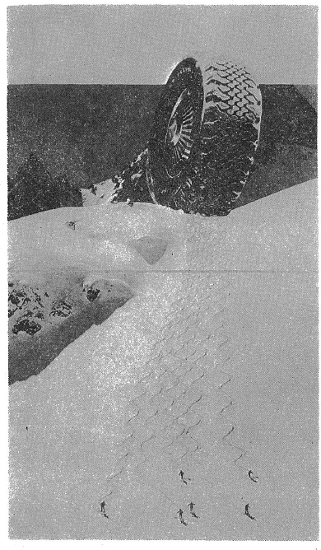
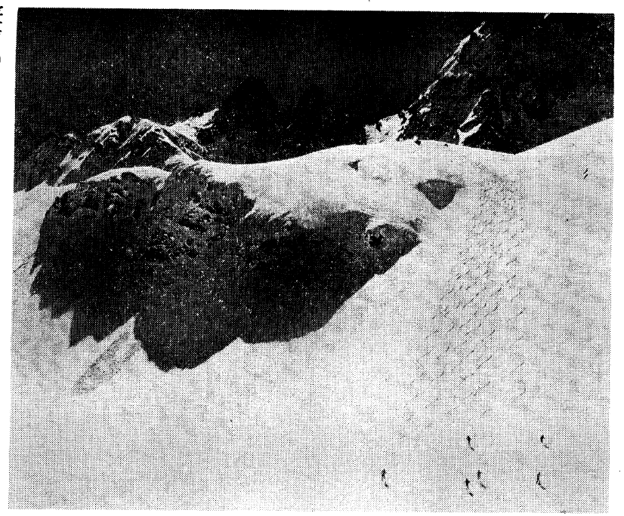
12-03 パロディ等と著作権制度
裁判例：〔パロディ・モンタージュ写真事件〕最判昭和55年3月28日（昭和51年（オ）923号）
モンタージュ写真の作成・頒布が、元になった写真を撮影した写真家の同一性保持権を侵害するかが争われた。
出典：民集34巻3号244頁以下
Notes:
〔狙い〕
・裁判例を通じて、パロディ等に関する概要を理解する。
〔説明〕
・最判昭和55年3月28日（昭和51年（オ）923号）（パロディ・モンタージュ写真事件）では、原著作物である写真の著作者の同一性保持権侵害が認められた。

Slide 19
12-03 パロディ等と著作権制度
〔ハイスコア・ガール事件〕
ゲームキャラクター等が漫画内で無断使用されているとして、ゲーム会社により、漫画家や出版社の関係者が、著作権侵害で刑事告訴された事件。後に民事事件でも、ゲームに関わるキャラクター、画像、ロゴ等の無断使用が著作物の利用に当たるか、また、当たるとして「引用」として許容されるかが問題となった。
後に和解に至り、刑事告訴も取り下げられた。
Notes:
〔狙い〕
・著作権法と刑事罰等をめぐる問題意識を理解する。
〔説明〕
・「ハイスコアガール」事件は、最終的に、ゲーム会社と出版社との間で和解が成立し、ゲーム会社は刑事告訴を取り下げ、双方が民事訴訟を取り下げ、漫画の出版・販売が継続、連載は再開されることになった。
・デザイン創作にあたって、他人の著作権を侵害してしまった場合、民事・刑事両面にわたる強い制裁があり得ることを示すとともに、著作権法が、自分が他人の権利を侵害してしまった場合のペナルティとして、また他人に自分の権利が侵害されてしまった場合の救済手段として、双方の場面に及ぶ規律であることを確認する。その上で、お互いの作品を尊重する意識は大事にしつつ、デザインの創作・活用の場面で、どのような制度の在り方が望ましいかを考えさせるのもよい。
（条文：著作119条等）

Slide 20
12-04 CASEの考え方

Slide 21
12-04 CASEの考え方
Dが図書館でコピーした行為 → 複製（図書館内の複写サービスについて規定した著作権法第31条も関連する） → 私的使用のための複製に該当しうる。
Dが美術館で作品を写真に収めた行為 → 複製 → 私的使用のための複製に該当しうる。
Dが既存の写真作品をコラージュした行為 → 複製＋翻案 → 権利制限規定に該当するものはない。
Notes:
〔狙い〕
・CASEの考え方を理解する。
〔説明〕
・ここまで勉強した権利制限規定の何に該当するかをピックアップして説明する。
・なお、コラージュに関しては、元の著作物の本質的特徴（創作的表現）が残らない形での利用であれば、それはもはや元の著作物を利用（複製・翻案）しているとはいえず、著作権侵害にはならないことも指摘できる。

